Slide 1
База знаний для конфигурирования компьютеров для обучения нейронных сетей
Команда:
Качанов Д.В.
Тернавский К.Е.
Зайцев А.М.
Каргин А.М.

Slide 2
Проблема
Людям, которые занимаются обучением нейронных сетей нужно иметь мощные компьютеры для обработки большого количества данных. Наша база знаний призвана помочь этим людям сконфигурировать свой компьютер таким образом, чтобы работа с моделями происходила наиболее эффективным образом и справлялся с обработкой больших данных. Также наша база знаний учитывает особенности видов нейронных сетей при подборе комплектующих

Slide 3
Трудности
Выбор комплектующих совместимых друг с другом
Учёт особенностей используемой нейронной сети
Подбор комплектующих, способных эффективно оптимизировать работу модели

Slide 4
Источники данных
https://paperswithcode.com
https://arxiv.org/

Slide 5
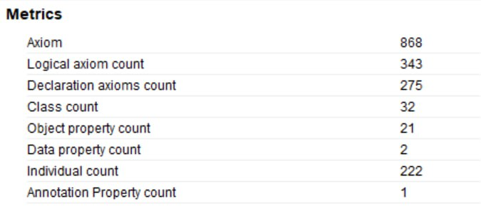
Метрики онтологии

Slide 6

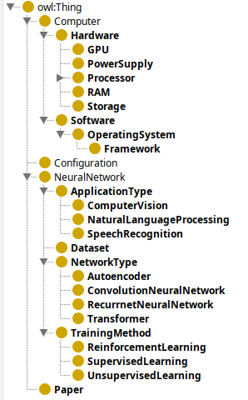
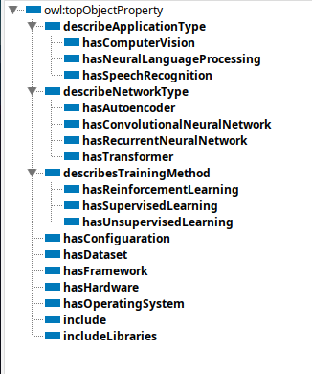
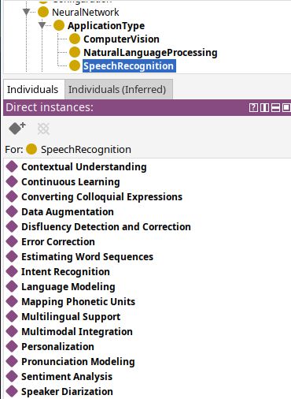
Визуализация онтологии
Свойства данных
Классы
Свойства объектов
Индивиды

Slide 7
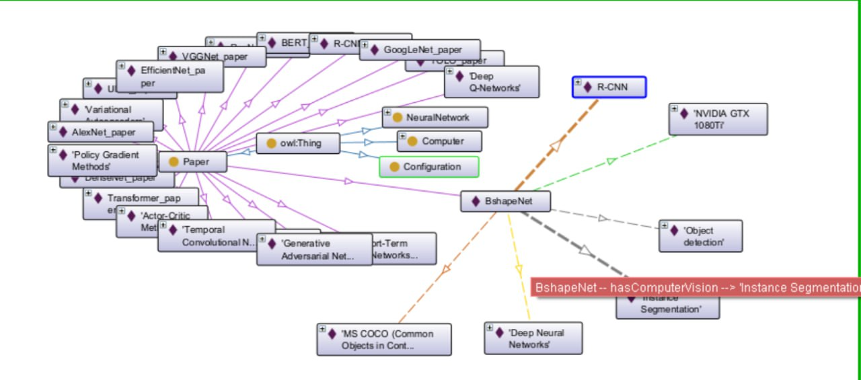
Визуализация онтологии
Полученный граф

Slide 8
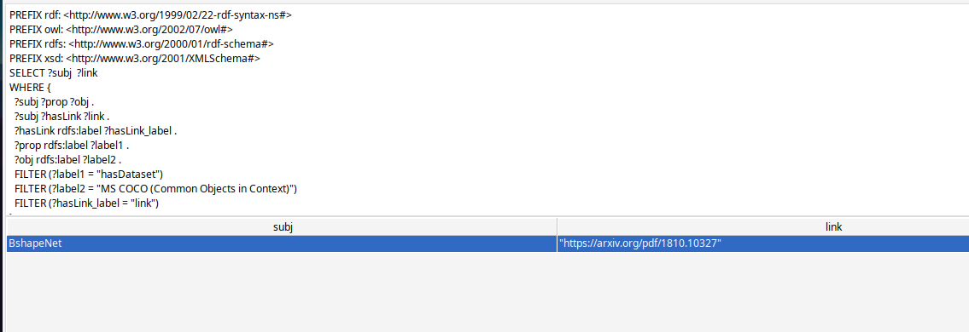
SPARQL запросы
В какой статье можно прочитать про применение датасета MS COCO?

Slide 9
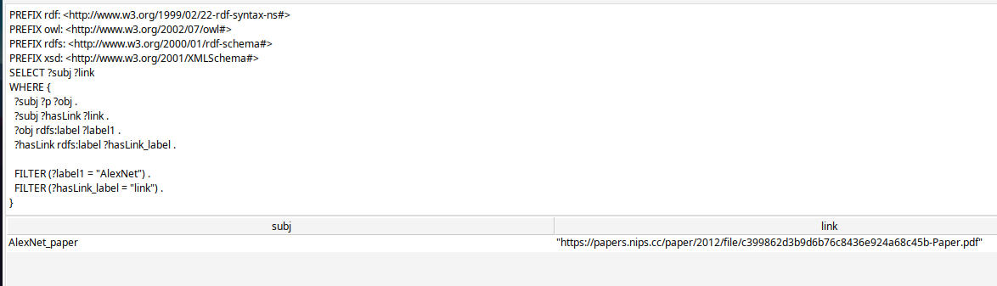
SPARQL запросы
В какой статье можно прочитать про работу и устройство сверточной нейронной сети AlexNet?

Slide 10
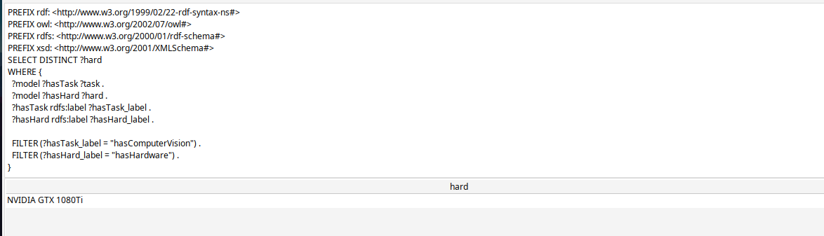
SPARQL запросы
Какая аппаратура подойдет для обучения нейронных сетей по обработке компьютерного зрения?

Slide 11
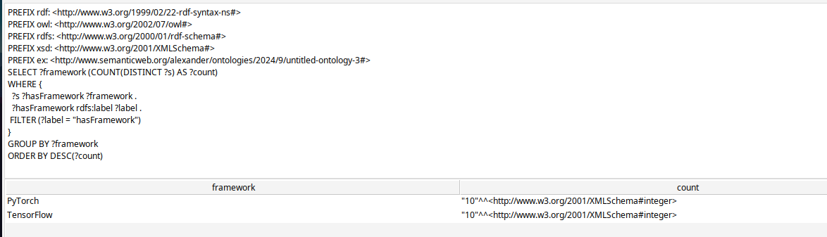
SPARQL запросы
Какое количество раз каждый фреймворк упоминается в статьях про нейронные сети?

Slide 12
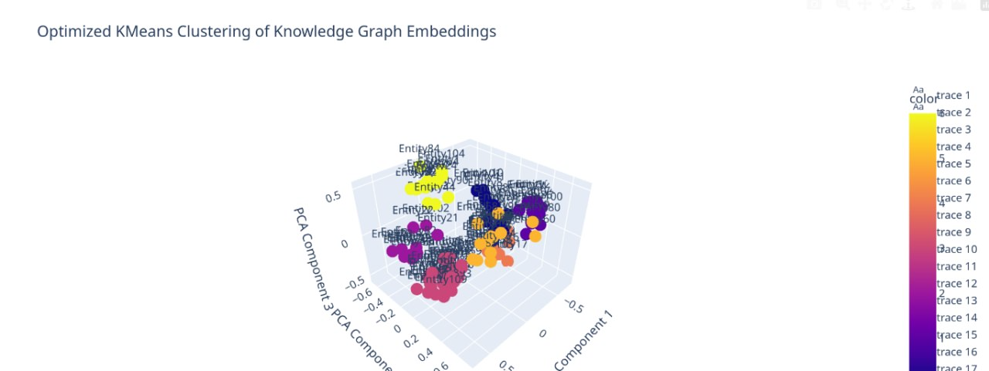
Эмбендинги

Slide 13
Выводы
Созданная система в теории сможет помогать в проектировании систем машинного обучения. На данный момент это не получилось из-за нехватки валидированных данных

Slide 14
Это всё!
Спасибо за внимание

